Slide 1
计算机视觉大作业
|钱星月|周佳懿|黄思诚|周欣仪|

Slide 2
PART ONE
样例演示

Slide 3
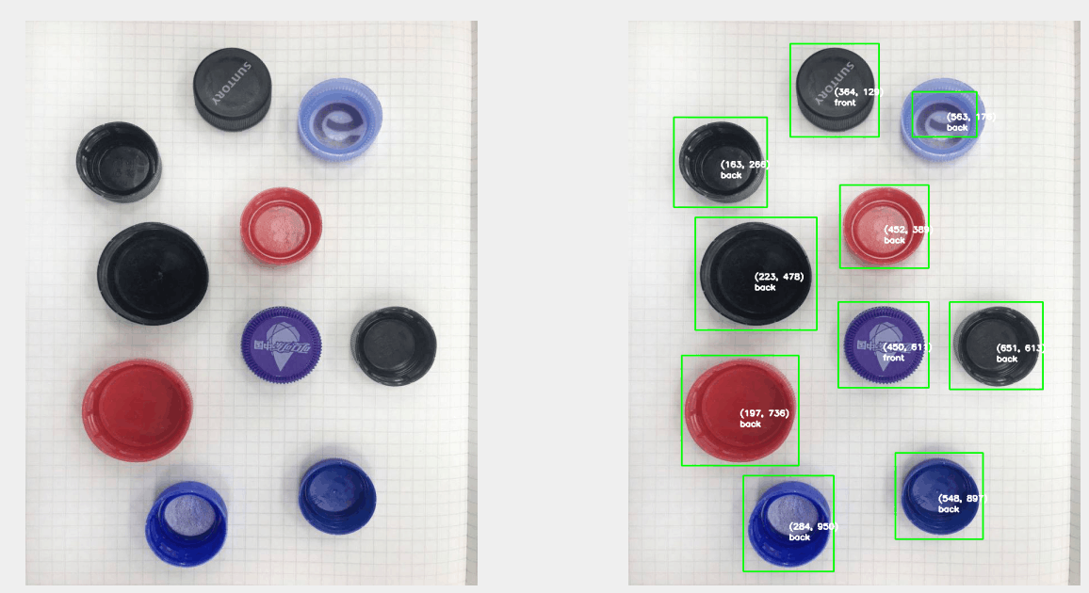
输入输出样例

Slide 4
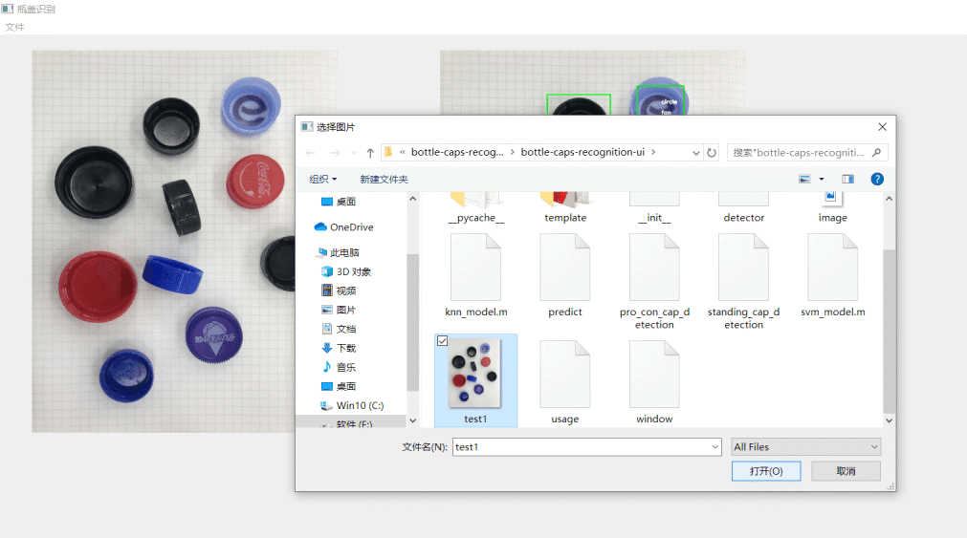
UI界面

Slide 5
PART TWO
主要算法特点和待改进

Slide 6
识别正面或反面的瓶盖
由于正面或反面的瓶盖都是圆形的，因此先一起检测。
首先使用二值化，将输入的图像转换为黑白图像。使底色背景为黑色，瓶盖区域为白色。
然后使用canny进行边缘检测，识别出所有的轮廓。
遍历轮廓的集合，跳过长度过小的轮廓。
利用approxPolyDP函数，获得轮廓的边数，如果边数大于5，则认为该轮廓对应于圆形，也就是正面或反面的瓶盖。
利用boundingRect函数，从轮廓获取最小邻接矩形。
遍历所有的矩形，删去嵌入在其他矩形中的矩形。
从原图中截取矩形对应的区域，即可作为正反识别的输入。

Slide 7
瓶盖正反检测
小样本的机器学习方法：
SIFT特征 + SVM支持向量机
遇到的问题：经过SIFT算法，每张图产生的特征点数目不一样，得到的是关于特征点的信息的集合，不能直接输入到SVM中
解决方法：SIFT + BOW。使用k-means将SIFT的所有特征点聚类，得到K个特征簇（词袋）。重新处理图片的sift特征向量：
img_bow_hist = np.array(
[np.bincount(clustered_words, minlength=n_clusters) for clustered_words in img_clustered_words])
即数图片在每个特征簇下的特征点个数，得到等长的向量（K维），最后再输入到SVM中进行训练。

Slide 8
检测立着的瓶盖
基于 SURF 特征提 取和快速近似近邻查找(fast library for approximate nearest neighbors, FLANN)搜索的图像 匹配算法。
优点：
可应对旋转缩放、尺度缩放
速度相对较快
传统模板匹配的缺陷在于不具有旋转不变形，若待匹配的图进行了旋转，那么这种滑窗的模板匹配方法当即失效。使用传统的模板匹配速度较快，但是无法应对旋转和缩放问题。要解决旋转不变的 问题，必须要得到旋转不变的特征量，例如特征点。
使用SURF计算得到模板和待匹配图像的特征点，然后使用FLANN进行特征点匹配， 最后进行仿射变换便可得到匹配的位置。
FLANN是高维数据的快速最近邻算法。
在计算机视觉和机器学习中，对于一个高维特征，找到训练数据中的最近邻计算代价是昂贵的。
所以FLANN的搜索过程较为合适，采用 FLANN 的 KD-TREE 搜索相似 的特征矢量，在不影响图像匹配速度的前提下， 可以提高特征匹配率准确率。

Slide 9
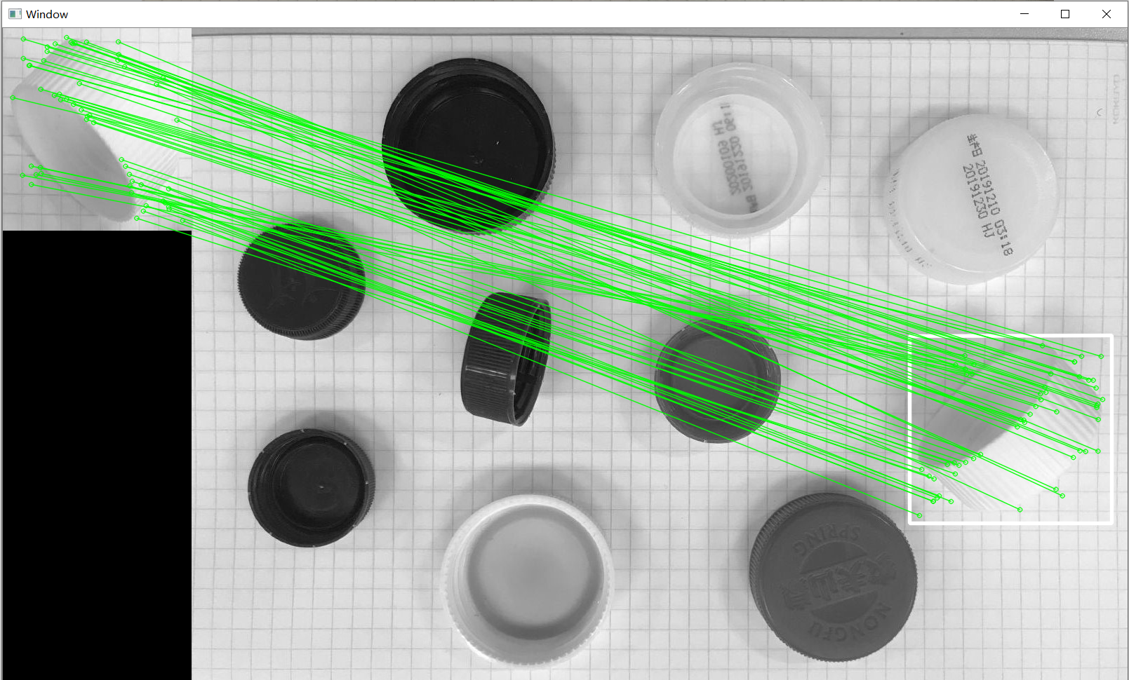

Slide 10
谢谢

